Slide 1

TEMA:
“ESTUDIO DE LAS PROPIEDADES AGROALIMENTARIAS DE CUATRO VARIEDADES DE MAÍZ (Zea mays L.) (Trueno NB-7443, Iniap H-551, Pioneer 30F35, Mocacheño). PARA LA OBTENCION DE ALMIDON Y ACEITE COMESTIBLE”
AUTOR:
CRISTIAN GABRIEL ALAVA ALAVA
DIRECTOR DE TESIS:
JUAN ALEJANDRO NEIRA MOSQUERA Ph.D.

Slide 2
INTRODUCCIÓN
El maíz es uno de los cultivos de cereales más importantes del mundo, actualmente el maíz se cultiva en todos los continentes, excepto en la Antártida, y es más productivo donde las precipitaciones o el riego son adecuados.
En el Ecuador el maíz es un cultivo de mayor importancia en el ámbito nacional por su producción y consumo, ya que se encuentra distribuida en el litoral ecuatoriano así: 43,240 has en la provincia del Guayas; 106,681 en la provincia de 2 Los Ríos; 51,923 has en la provincia de Manabí. Con un rendimiento promedio de 2.5 TM/ha.
La composición química del grano de maíz es bastante homogénea, siendo el almidón el componente más abundante, de ahí su alto valor energético, además de suministrar proteína, aceite y otros componentes
Conocer las propiedades agroalimentarias del maíz, permite darle un valor agregado a la calidad del grano, esto debido a que en el Ecuador existe una baja productividad por unidad de área respecto a países de potencia mundial como son: Brasil y Argentina, además se emplean diferentes variedades de híbridos de maíz, los cuales no se conoce el contenido y el aporte que este genera en la elaboración de dietas de balanceadas o dietas de consumo humano.

Slide 3
Estudiar las propiedades agroalimentarias de cuatro variedades de maíz: Trueno NB-7443, Iniap H-551, Pioneer 30F35, Mocacheño). Para la obtención de almidón y aceite comestible
OBJETIVOS
Valoración del contenido de almidón considerando las cuatro variedades de maíz en estudio
GENERAL
Evaluación de dos solventes (agua destilada, NaOH), para la obtención de almidón
ESPECIFICOS
Valoración de cuatro variedades de maíz para la obtención de grasa
Determinar el porcentaje de las característica de las cuatro variedades estudiadas mediante análisis proximales (proteína, acidez, pH, fibra y ceniza
Evaluación de dos métodos de extracción de grasa ( por presión y por solvente)

Slide 4
HIPÓTESIS
Ho1:Las variedades de maíz no poseen la misma calidad y cantidad de almidón.
Ho2: Los solventes a utilizar en la extracción no influyen en la calidad y cantidad de almidón.
Ha1:Las variedades de maíz poseen la misma calidad y cantidad de almidón.
Ha2:Los solventes a utilizar en la extracción influyen en la calidad y cantidad de almidón.
Hipótesis Alternativa
Obtención de almidón
Hipótesis Nula

Slide 5
HIPÓTESIS
Ho1:Las variedades de maíz no poseen la misma calidad y cantidad de grasa
Ho2: Los solventes a utilizar en la extracción no influyen en la calidad y cantidad de grasa.
Ha1:Las variedades de maíz poseen la misma calidad y cantidad de grasa.
Ha2:Los solventes a utilizar en la extracción influyen en la calidad y cantidad de grasa.
Hipótesis Alternativa
Obtención de grasa
Hipótesis Nula

Slide 6
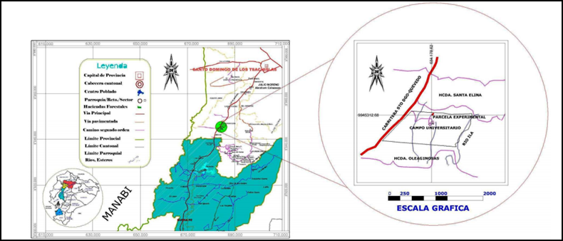
METODOLOGIA
  Ubicación del área de la investigación
Ubicación Política
País: Ecuador
Provincia: Santo Domingo de los Tsáchilas
Cantón: Santo Domingo
Parroquia: Luz de América
Sector: km 35 Vía Quevedo
Ubicación Geográfica
Latitud: 00° 24´ 36"
Longitud: 79°18´ 43“
Altitud: 270 msnm

Slide 7
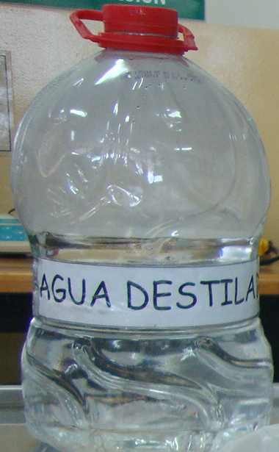
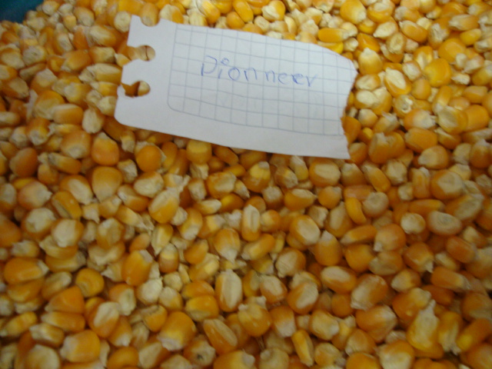
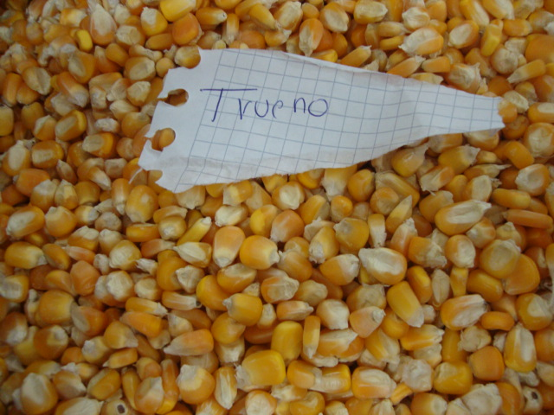
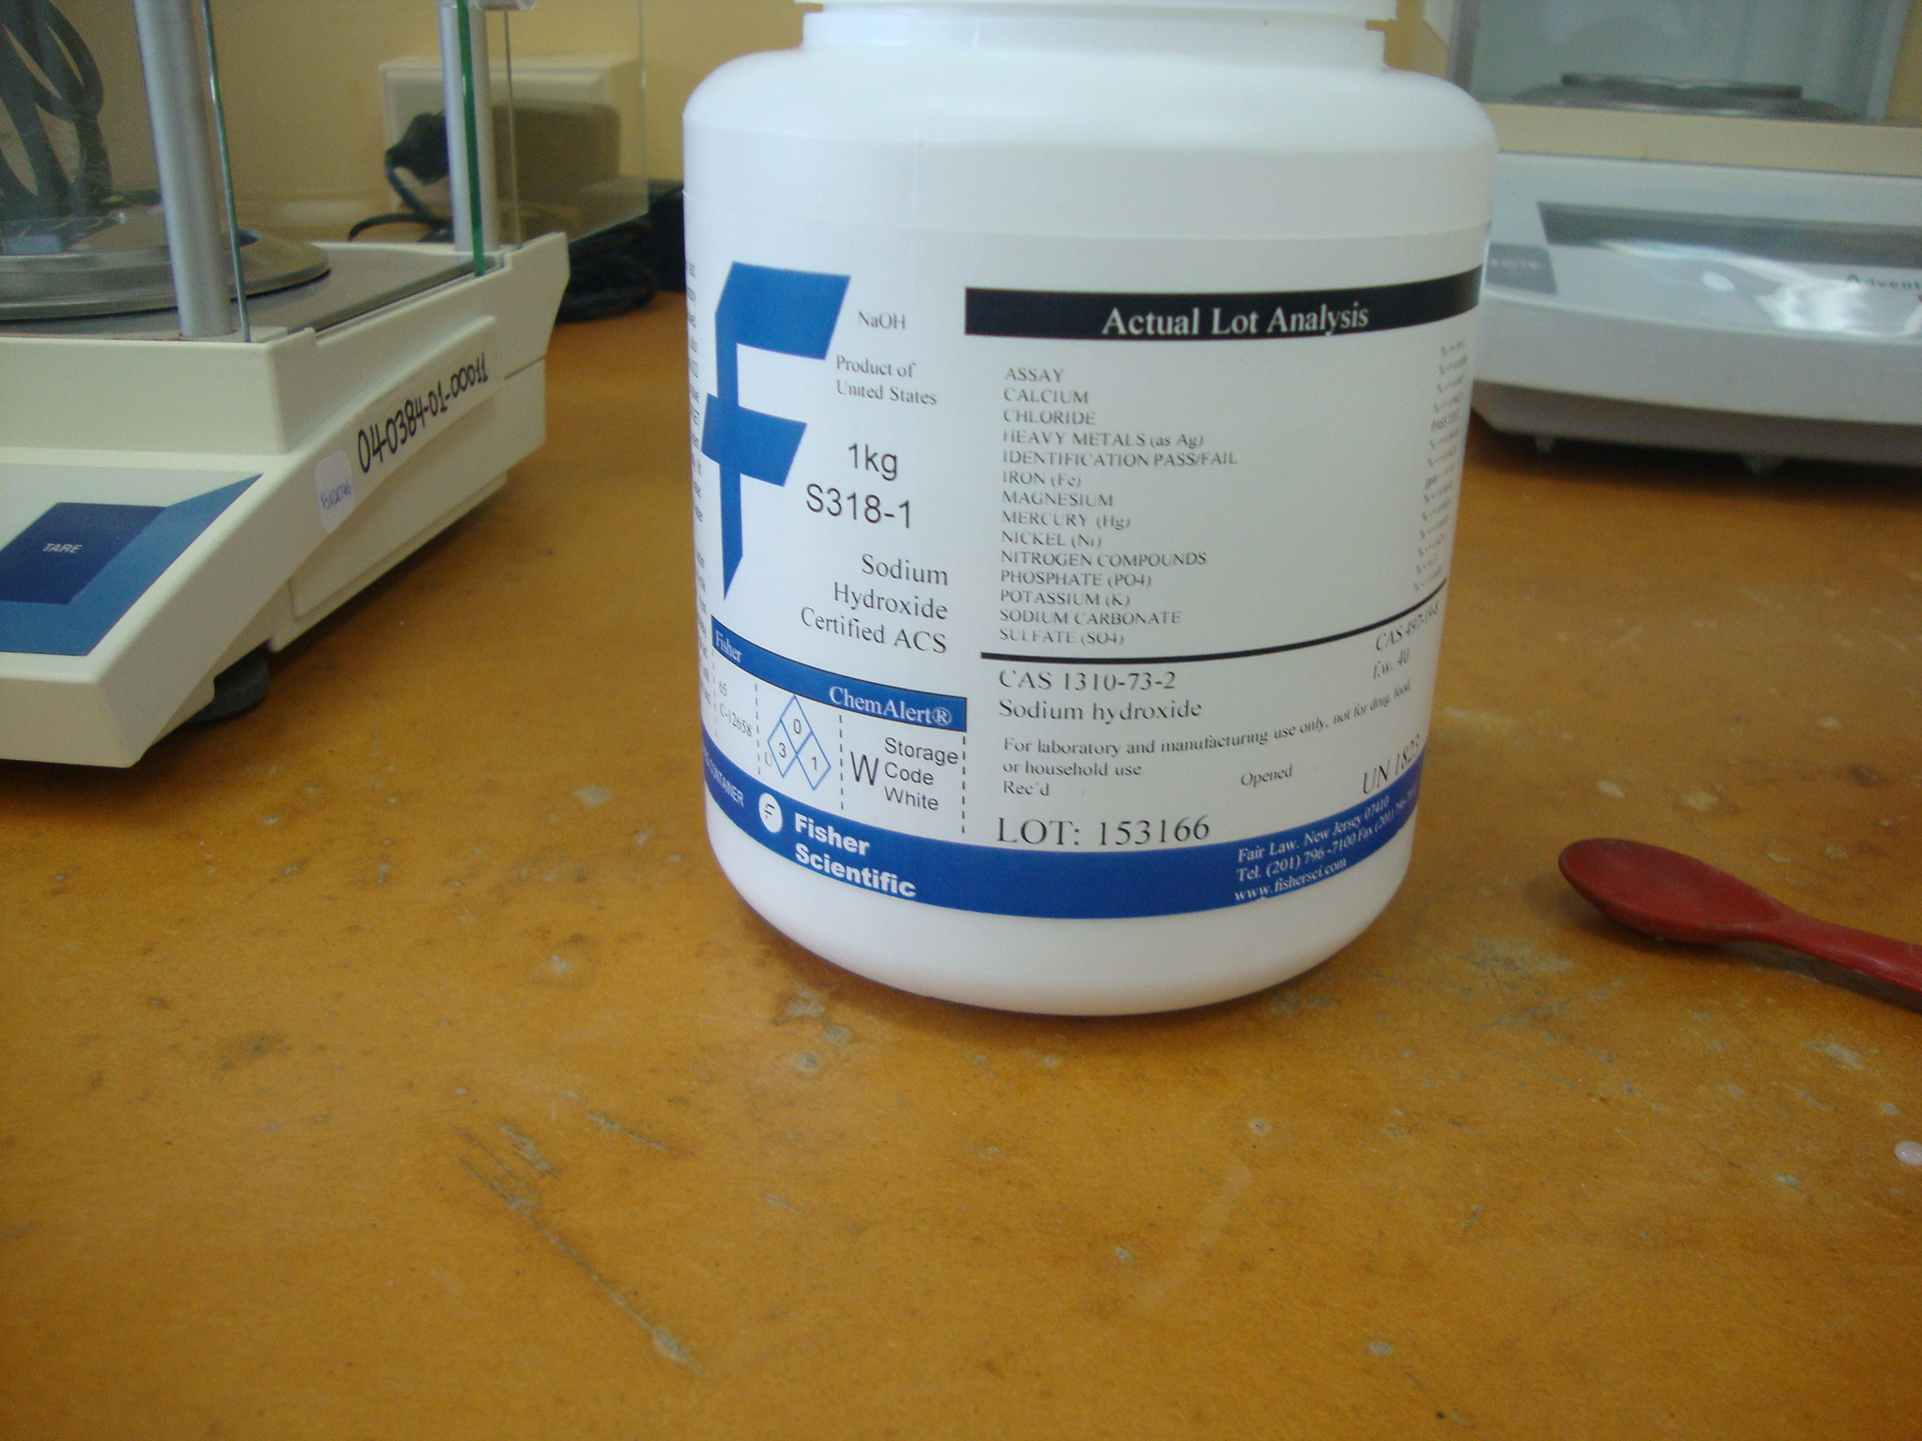
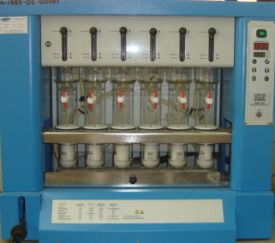
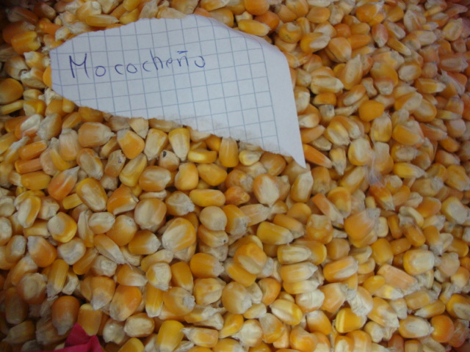
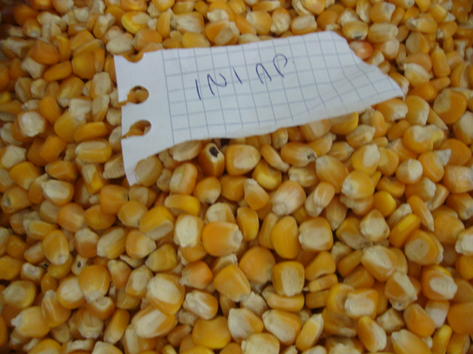
Métodos
    Recolección de materia prima
Agua destilada
NaOH 25%
Extracción de almidón
Pioneer 30F35
Trueno NB-7443
Por solvente
Por prensado hidráulico
Extracción de aceite
Mocacheño
Iniap H-551
10 kilos por variedad

Slide 8
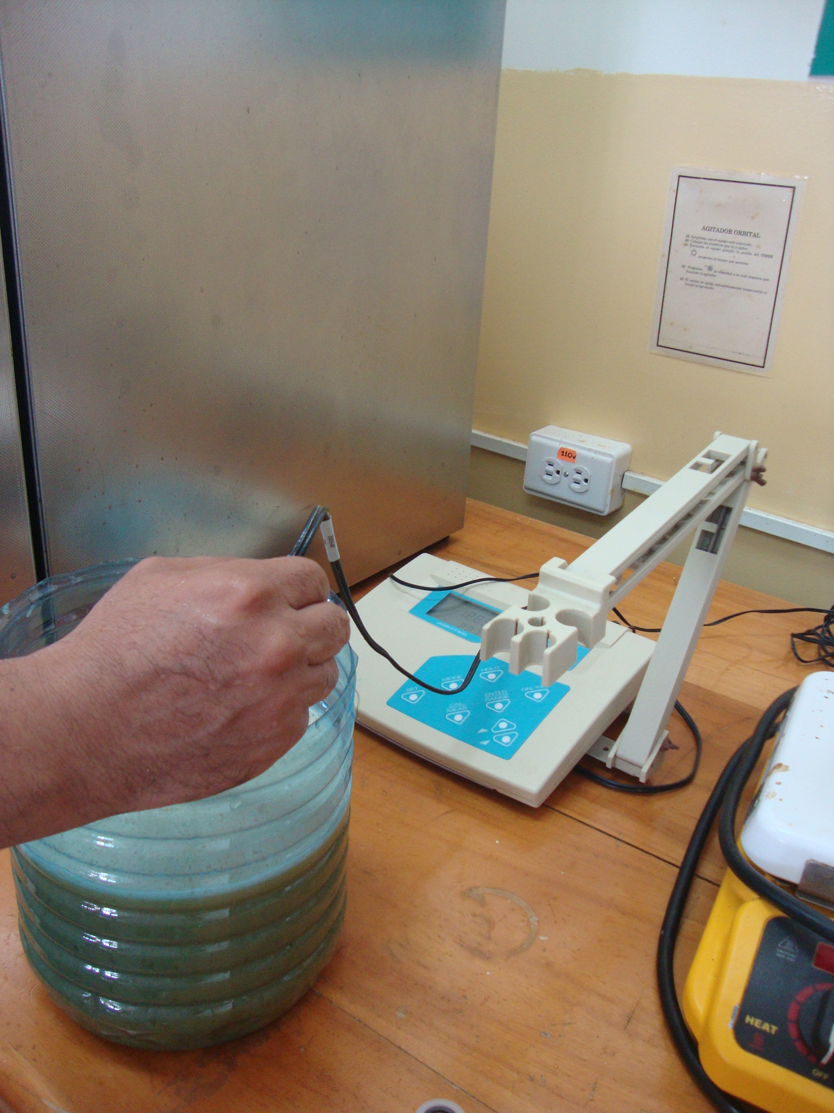
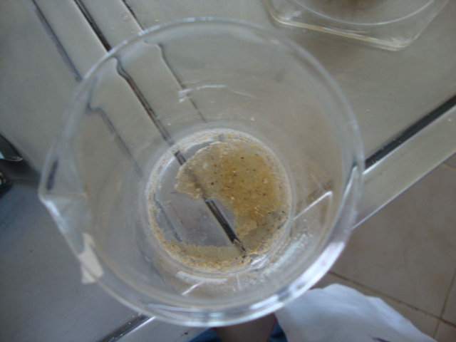
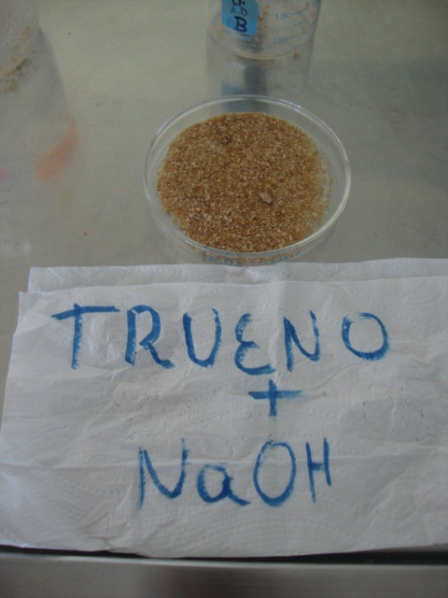
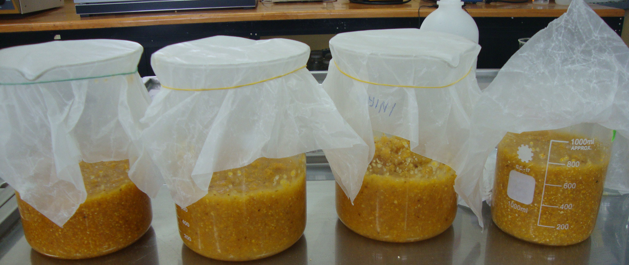
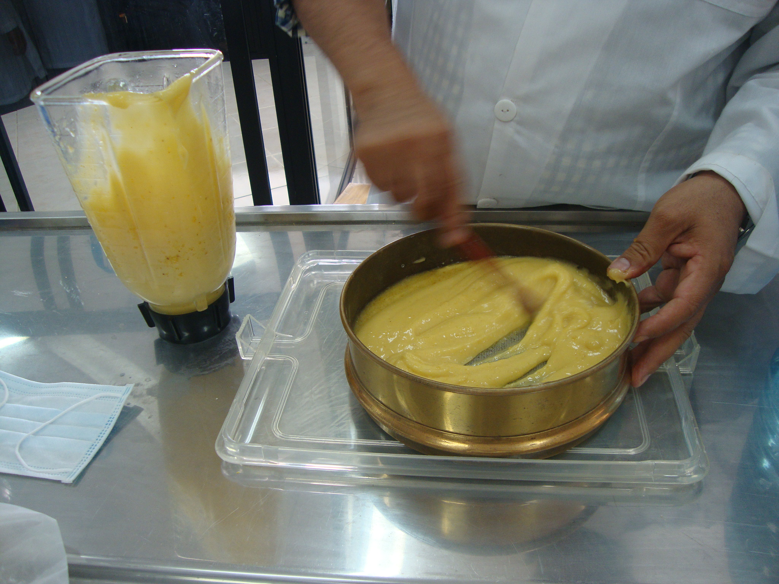
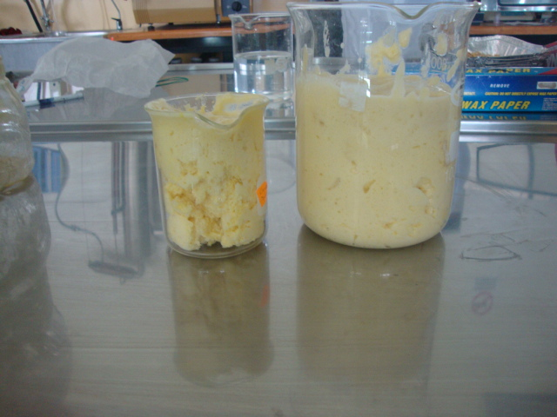
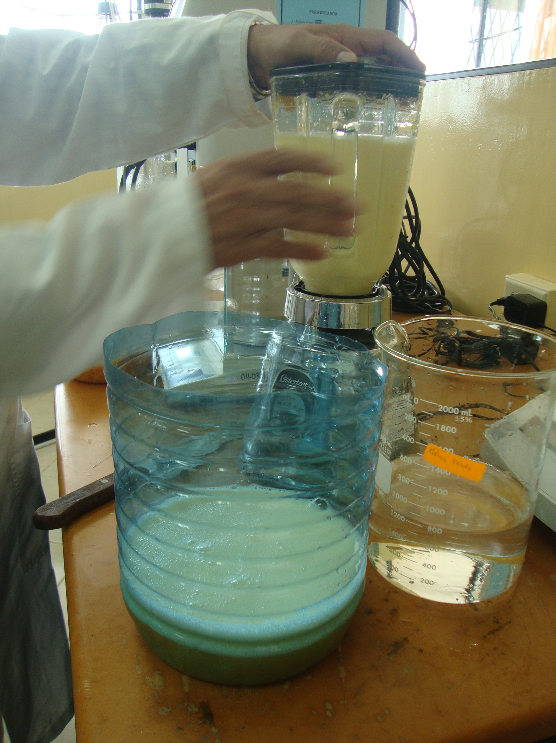
Hidratación de maíz en solución de NaOH por 24 Horas
Estufa a 50°C
Relación 1:3
Baja de pH 7
Los residuos se maceraron con agua en relación 1:3 por 15minutos hasta homogeneizar la muestra
Almidón de maíz extraído con NaOH
Filtro de extractos resultantes
Extracción de almidón con NaOH al 25%
Pasta insoluble de aspecto gelatinoso
Lavado

Slide 9
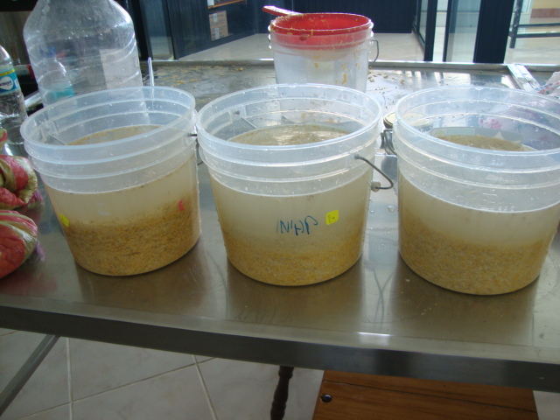
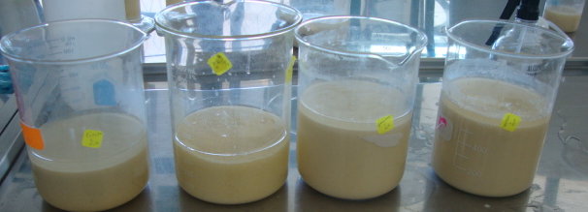
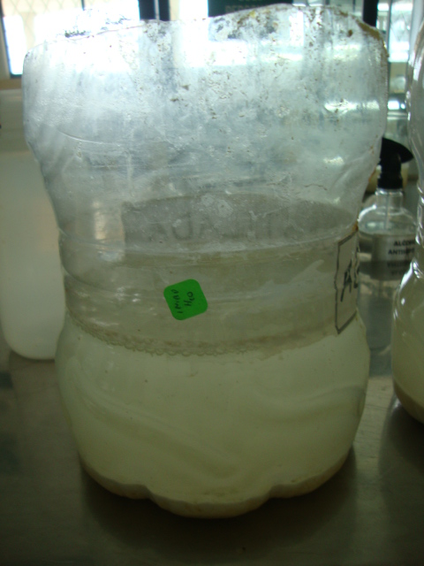
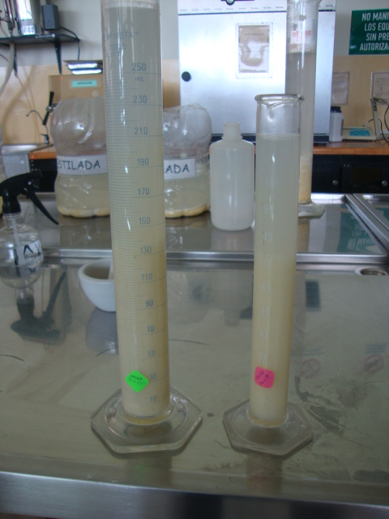
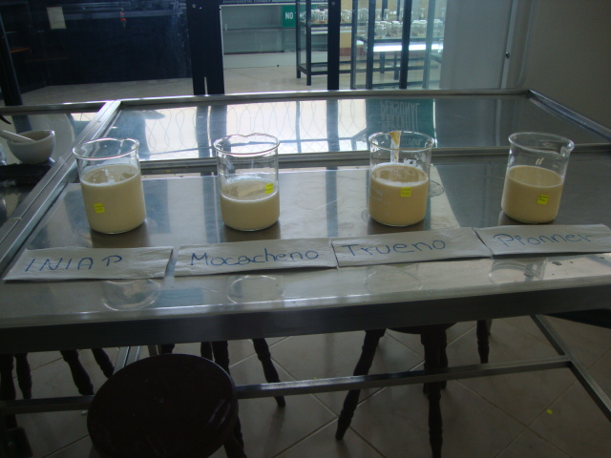
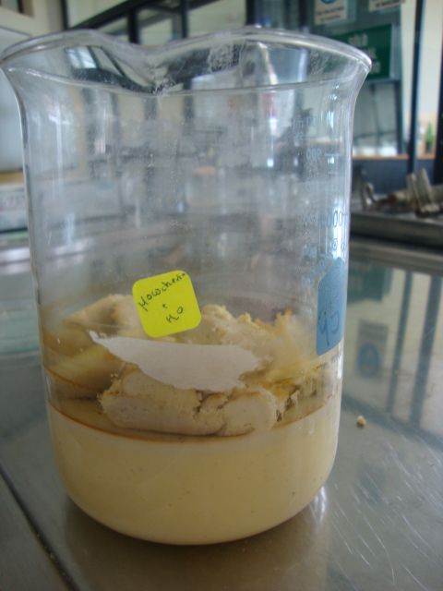
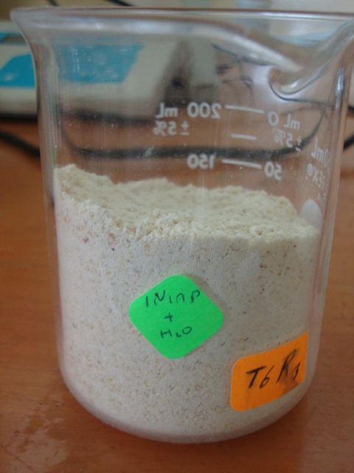
1.-Relación 1:3 y en reposo por 24 horas
4.- Los residuos son macerados con H2O a relación 1: 3, y se almacena a 7 °C por 24 horas
5.-Lechada
2.-Filtro de extractos
3.-Lavado y baja de pH a 7
Extracción de almidón con agua destilada
6.-Estufa a 50°C por 48 horas
Almidón

Slide 10
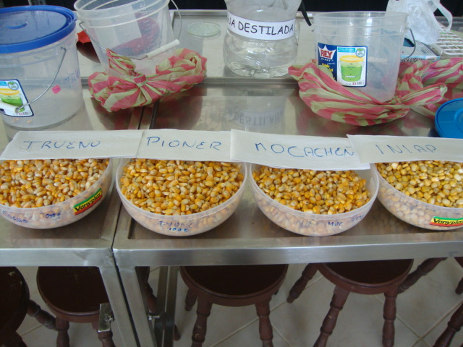
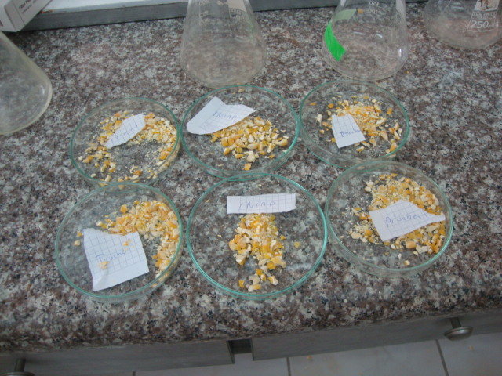
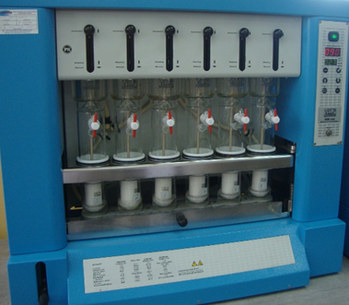
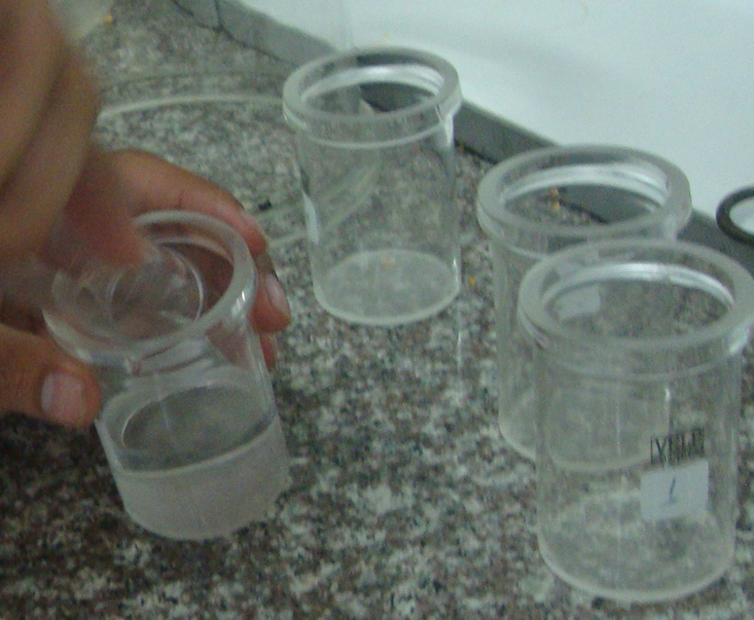
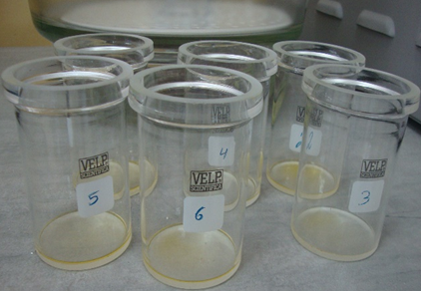
Extracción de aceite por solvente
Se Almacenan las muestras en recipientes plástico
Se Tritura con mortero
Pesa 4 g en papel filtro e introduce en el portadedal
Se llevan a la estufa a 105 °C por 30 minutos
Enfriar Desecador hasta T° ambiente
Se Coloca en el aparato golfish
Pesar y registrar
Terminada la extracción
Retirar vasos con la grasa
En un vaso beaker colocar 50 ml de éter etílico y se coloca en la hornilla del A. golfish
Graduando la Temp. a 55 °C
Recuperación de solvente

Slide 11
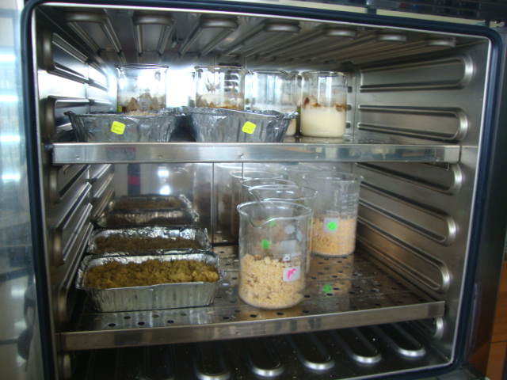
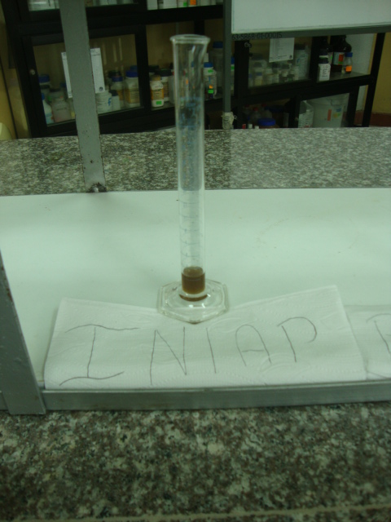
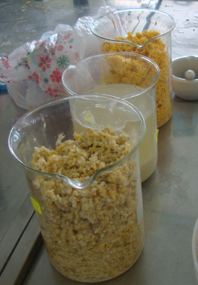
EXTRACCION DE ACEITE POR PRESION
Aceite crudo.
Prensa hidráulica de 50 ton.
Se tomaron 1000g de maíz de cada variedad
Limpieza de granos
H2O por 48 hora
Seco el germen
Moler grueso el grano
Almidón
Poner en H2O para que por diferencia de peso se de la separación
Germen
Tamiza
Residuo
Estufa a baja T°

Slide 12
VARIABLES DE ESTUDIO
pH
Fibra
SEMM-FQ Proteína (AOAC 2001.11)
Acidez
Laboratorio ESPE-Santo Domingo
Proteína
Proteína bruta
Ceniza
Humedad
Seidlaboratory
Grasa
SEMM-FQ Grasa (AOAC 920. 39).

Slide 13
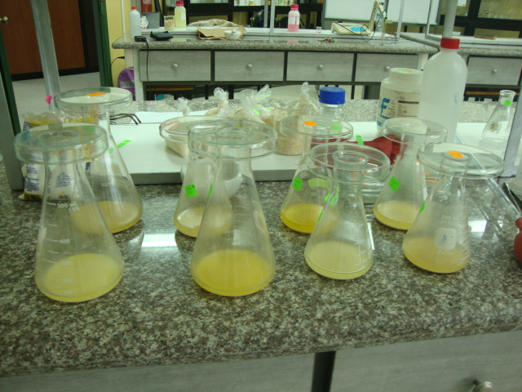
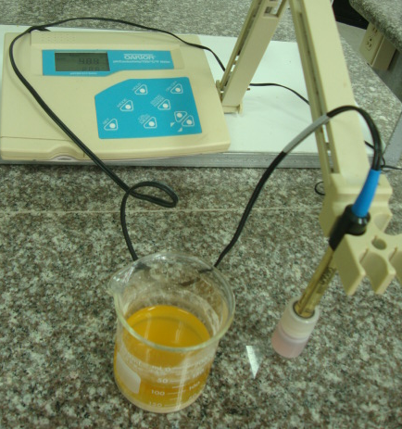
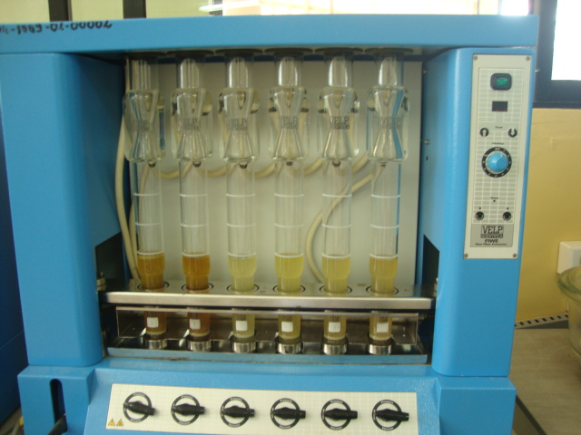
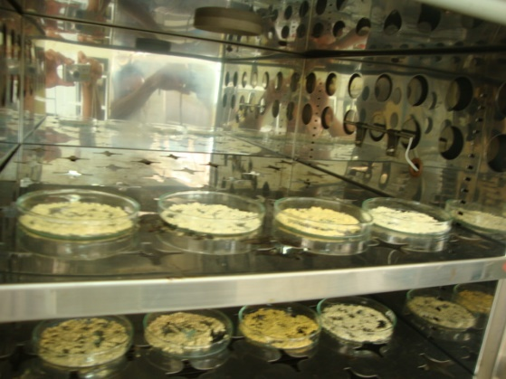
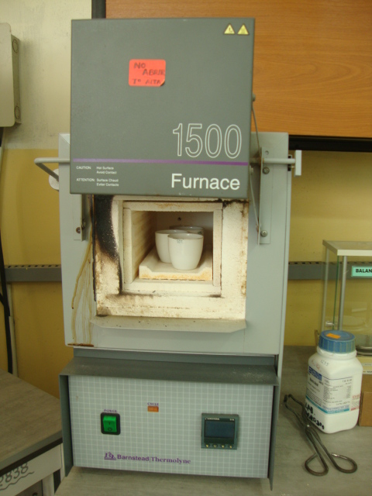
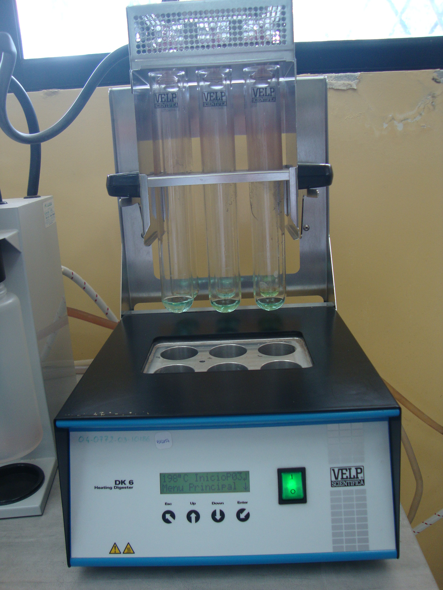

MÉTODO Y ANÁLISIS DE LABORATORIO
Acidez titulable
pH
Proteína
Fibra
Humedad
Ceniza
NTE INEN 0521
NTE INEN 0518
NTE INEN 6541
AOAC Intenational 2000
NTE INEN1842
NTE INEN-2171

Slide 14
FACTORES DE ESTUDIO
Factores y niveles a probar en la determinación del contenido de almidón de cuatro variedades de maíz.
Factores | Niveles
Variedades (V) | V1 = Iniap H-551
 | V2 = Hibrido Trueno NB 7443
 | V3 = Hibrido Pioneer 30F35
 | V4 = Mocacheño
Tipo de extracción de almidón (MEa) | MEa1 = Agua
 | MEa2 = NaOH

Slide 15
ALMIDON
TRATAMIENTOS
Tratamientos | Descripción.
V1MEa1 | Iniap H-551 + Agua
V1MEa2 | Iniap H-551+ NaOH
V2MEa1 | Hibrido Trueno NB 7443 + Agua
V2MEa2 | Hibrido Trueno NB 7443 + NaOH
V3MEa1 | Hibrido Pioneer 30F35 + Agua
V3MEa2 | Hibrido Pioneer 30F35 + NaOH
V4MEa1 | Mocacheño + Agua
V4Mea2 | Mocacheño + NaOH

Slide 16
FACTORES DE ESTUDIO
Factores y niveles a probar en la determinación del contenido de aceite de cuatro variedades de maíz.
Factores | Niveles
Variedades (V) | V1 = Iniap H-551
 | V2 = Hibrido Trueno NB 7443
 | V3 = Hibrido Pioneer 30F35
 | V4 = Mocacheño
Tipo de extracción de grasa (MEg) | MEg1 = por solvente
 | MEg2 = por presión

Slide 17
ACEITE
TRATAMIENTOS
Tratamiento | Descripción
V1MEg1 | Iniap H-551 + Eter di etílico
V1MEg2 | Iniap H-551 + Presión
V2MEg1 | Hibrido Trueno NB 7443 + Eter di etílico
V2MEg2 | Hibrido Trueno NB 7443 + Presión
V3MEg1 | Hibrido Pioneer 30F35 + Eter di etílico
V3MEg2 | Hibrido Pioneer 30F35 + Presión
V4MEg1 | Mocacheño + Eter di etílico
V4MEg2 | Mocacheño + Presión

Slide 18
RESULTADO Y DISCUSIÓN

Slide 19
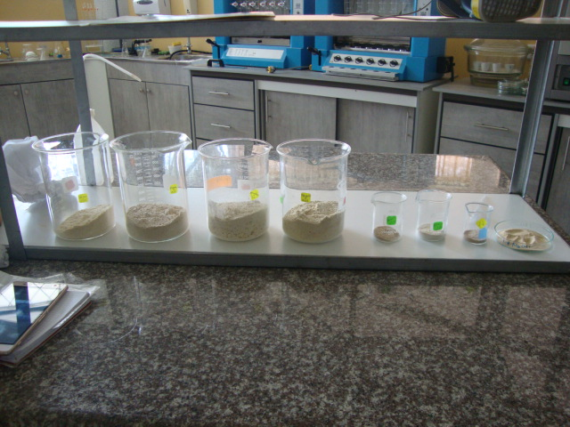
EXTRACCION DE ALMIDON

Slide 20
FACTOR A
(Variedades de maíz)
143,47 g
71,73 %
3,38%
135,78 g
67,89 %
1,14%
121,43 g
60,71 %
1,48%
85,77 g
42,88%
2,82%
Contenido de almidón | T. T. Benitez, 2008 | Caracterización morfológica y térmica del almidón de maíz (Zea mays L.) obtenido por diferentes métodos de aislamiento | 71,5 %
Proteina | FAO, 1993 | El maíz en la nutrición humana | 8 - 11 %

Slide 21
FACTOR A
(Variedades de maíz)
1,10
0,95
6,46%
6,54%
9,66%
0,86
5,24%
0,82
Fibra | T. T. Benitez, 2008 | Caracterización morfológica y térmica del almidón de maíz (Zea mays L.) obtenido por diferentes métodos de aislamiento | 1 - 2,2%
Humedad | (FAO, 1995) | Norma para el maíz | 15% max

Slide 22
FACTOR A
(Variedades de maíz)
0,81%
0,74%
4,12
0,74%
1,28%
4,01
3,85
0,59%
3,91
1,19%
0,43%
0,53%
Ceniza | T. T. Benitez, 2008 | Caracterización morfológica y térmica del almidón de maíz (Zea mays L.) obtenido por diferentes métodos de aislamiento | 1 ,42 %
Acidez T. | A. K. Gonzalez, 2013 | Determinación de pH y acidez en los alimentos | 0,58
pH | A. K. Gonzalez, 2013 | Determinación de pH y acidez en los alimentos | 4,2 - 6

Slide 23
FACTOR B
(métodos de extracción)
2,20 NS
2,18 NS
60,82 %
3,6 %
Contenido de almidón | T. T. Benitez, 2008 | Caracterización morfológica y térmica del almidón de maíz (Zea mays L.) obtenido por diferentes métodos de aislamiento | 71,5 %

Slide 24
FACTOR B
(métodos de extracción)
0,87%NS
0,86%NS
0,93 % NS
7,23%NS
6,97% NS
0,92 %NS
0,71% NS
3,97% NS
0,69% NS
3,90% NS

Slide 25
      PRUEBA DE SIGNIFICANCIA DE TUKEY DE LA INTERACCIÓN AXB.
Factor A | Factor B | Contenido de Almidón | Proteína | Fibra | Humedad | Ceniza | Acidez | pH
Iniap | H20 | 85,77 D | 1,48 A | 0,87 B | 9,66 BC | 1,2 BC | 0,81 C | 4,02 AB
Pioneer | H2O | 121,43 E | 1,14 A | 0,95 C | 5,25 A | 0,44 A | 0,75 BC | 3,91 AB
Trueno | H20 | 135,79 F | 2,82 B | 1,1 D | 6,54 AB | 1,29 C | 0,54 A | 4,13 B
Mocacheño | H20 | 143,47 G | 3,38 C | 0,83 AB | 6,46 AB | 0,59 AB | 0,75 BC | 3,85AB
Iniap | NaOH | 7,49 B | 1,55 A | 0,87 B | 10,93 C | 1,05 ABC | 0,8 C | 3,99 AB
Pioneer | NaOH | 5,34 A | 1,12 A | 0,92 BC | 5,29 A | 0,47 A | 0,71 ABC | 3,85 AB
Trueno | NaOH | 5,63 A | 2,81 B | 1,06 D | 6,21 A | 1,36 C | 0,54 AB | 4,13 B
Mocacheño | NaOH | 10,36 C | 3,25 BC | 0,85 AB | 6,42 AB | 0,56 A | 0,74 BC | 3,65A

Slide 26
EXTRACCION DE ACEITE

Slide 27
FACTOR A
(Variedades de maíz)
FACTOR B
(método de extracción de grasa)
NS
NS
2,87%
NS
NS
0,13%
% de grasa | Miranda, 2015 | Diseño de una planta para la extracción de aceite vegetal comestible mediante prensado
La extracción de grasa por solvente favorece las características funcionales del aceite como la retención de agua y la estabilidad de emulsión

Slide 28
      PRUEBA DE SIGNIFICANCIA DE TUKEY DE LA INTERACCIÓN AXB.
% de grasa | C. guadalupe Benitez, 2006 | El maiz:origen, composicion quimica y morfologia | 3-18%
% de grasa | Miranda, 2015 | Diseño de una planta para la extracción de aceite vegetal comestible mediante prensado
La extracción de grasa por prensado genera bajos rendimientos

Slide 29
RESULTADOS DE GRASA Y PROTEINA DEL GRANO INTEGRO

Slide 30
PORCENTAJE DE PROTEINA
PORCENTAJE DE GRASA
7,79%
4,94%
6,96%
6,97%
4,10%
6,53%
3,80%
3,85%
Proteína | FAO, 1993 | El maíz en la nutrición humana | 8 - 11 %
Grasa | C. guadalupe Benitez, 2006 | El maiz:origen, composicion quimica y morfologia | 3-18%

Slide 31
CONCLUSIONES

Slide 32
CONCLUSIONES DEL % DE ALMIDON

Slide 33
CONCLUSIONES
Factor A (VARIEDADES)
A(9,66)
C(6,54)
D(6,46)
B(5,24)
(A) Iniap, (B) Pioneer, (C) trueno, (D) mocacheño.
Humedad
C(1,10)
B(0,95)
A(0,86)
D(0,82)
Fibra
Ceniza
C(1,28)
A(1,19)
D(0,59)
B(0,43)
D(3,38)
C(2,82)
A(1,48)
B(1,14)
Proteína
Acidez titulable
A(0,81)
D(0,74)
B(0,74)
C(0,53)
HIPÓTESIS
D (71,73%)
C (67,89%)
B (70,71%)
A (42,88%)
Contenido de almidón
Ho
pH
C(4,12)
A(4,01)
B(3,91)
D(3,85)

Slide 34
CONCLUSIONES
Factor B (método de extracción de almidón)
(A) H2O : (B) NaOH
Humedad
Fibra
Ceniza
Proteina
Acidez titulable
HIPÓTESIS
Contenido de almidon
Ha
Ho
pH
A (121,61)
B(7,20)

Slide 35
CONCLUSIONES DEL % DE GRASA

Slide 36
CONCLUSIONES
Factor A (variedades)
HIPÓTESIS
Ha
Porcentaje de grasa

Slide 37
CONCLUSIONES
Factor B (Método de extracción de aceite)
(A) solvente, (B) prensa hidráulica.
HIPÓTESIS
Porcentaje de grasa
A(2,87)
B(0,13)
Ho
En el contenido de proteína y grasa se tiene que la variedad Iniap H-551 es la que posee mayor contenido de estas propiedades , esto debido a que se realizó análisis al grano íntegro y por tal motivo genero los mayores resultados

Slide 38
RECOMENDACIONES

Slide 39
En lo que corresponde a las variedades se concluyó que el mejor rendimiento dio con la mocacheño, pero esta al ser una variedad local no es muy tomada en cuanta en la actualidad para el campo de la investigación, se recomienda realizar más estudio sobre esta variedad a fin de conocer que beneficios de consumo puede ofrecer en relación a otras variedades.
Se recomienda mejor la técnica de extracción de almidón por NaOH, debido a que existe inconvenientes al momento de realizar el lavado del almidón y para bajar el pH del mismo.
En la extracción de grasa por prensado hidráulico, se recomienda utilizar una prensa que ejerza mayor presión a fin de extraer mayor contenido de aceite.
Se recomienda volver a realizar esta investigación, pero con otras técnicas de extracción y otras variedades a fin de que existan otras alternativas tanto de extracción como para saber si existe otras variedades que proporciones mejores resultados.

Slide 40


